Slide 1
Lab. 1 – Basic Signal and Specgram
電子三乙
學號:106360228
姓名:魏丞澤

Slide 2

原始的語音:

Slide 3
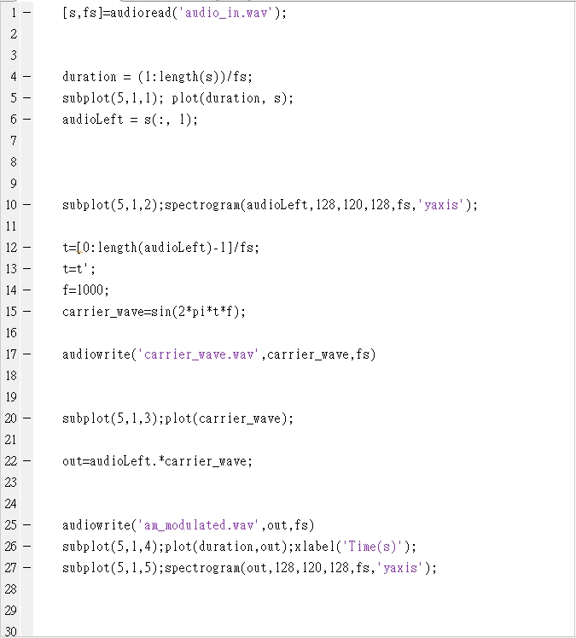
AM的程式:
利用Matlab來撰寫程式，透過理解老師的範例程式來寫出如何製作出AM的程式

Slide 5
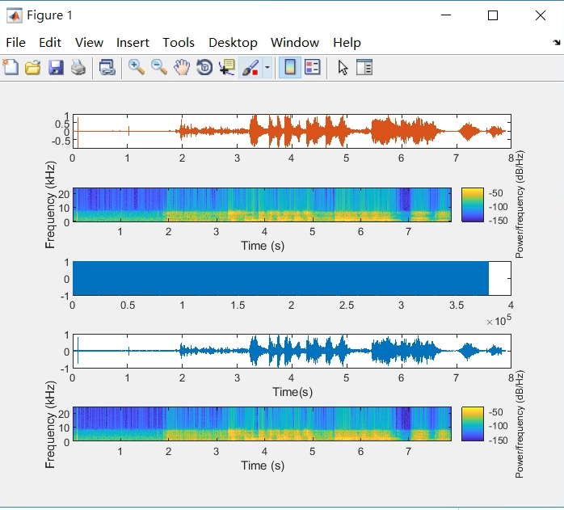
AM的波形圖:

Slide 6
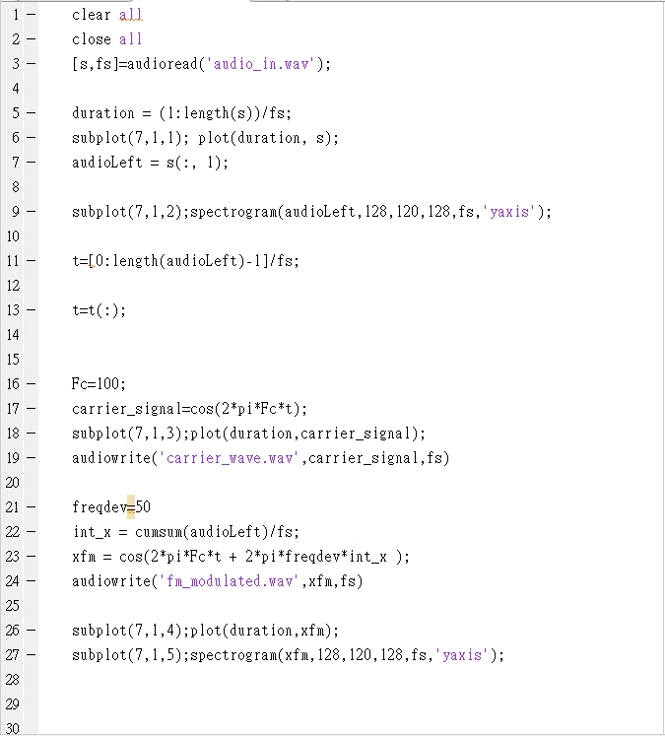
FM的程式:
透過AM的部分來打出FM的程式，只需修改一點點些許的部分即可以完成。

Slide 8
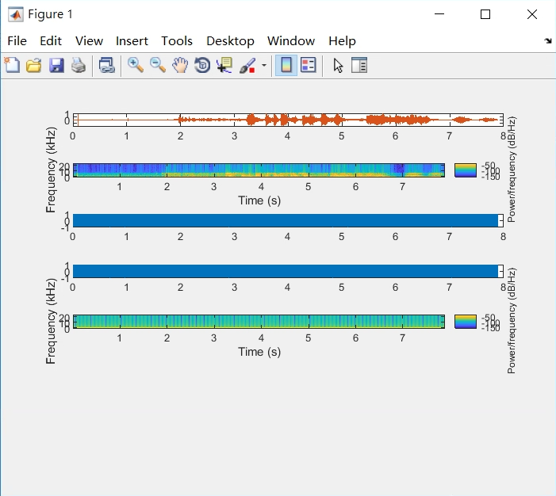
FM的波形圖:

Slide 9
心得:
這是第一次數位信號處理的作業，也是我第一次用MatLab，非常的不熟悉，還有以前所教的GitHub都忘光了，還好有網路這個方便的東西可以令我快速的重啟大一的記憶。

